Slide 1
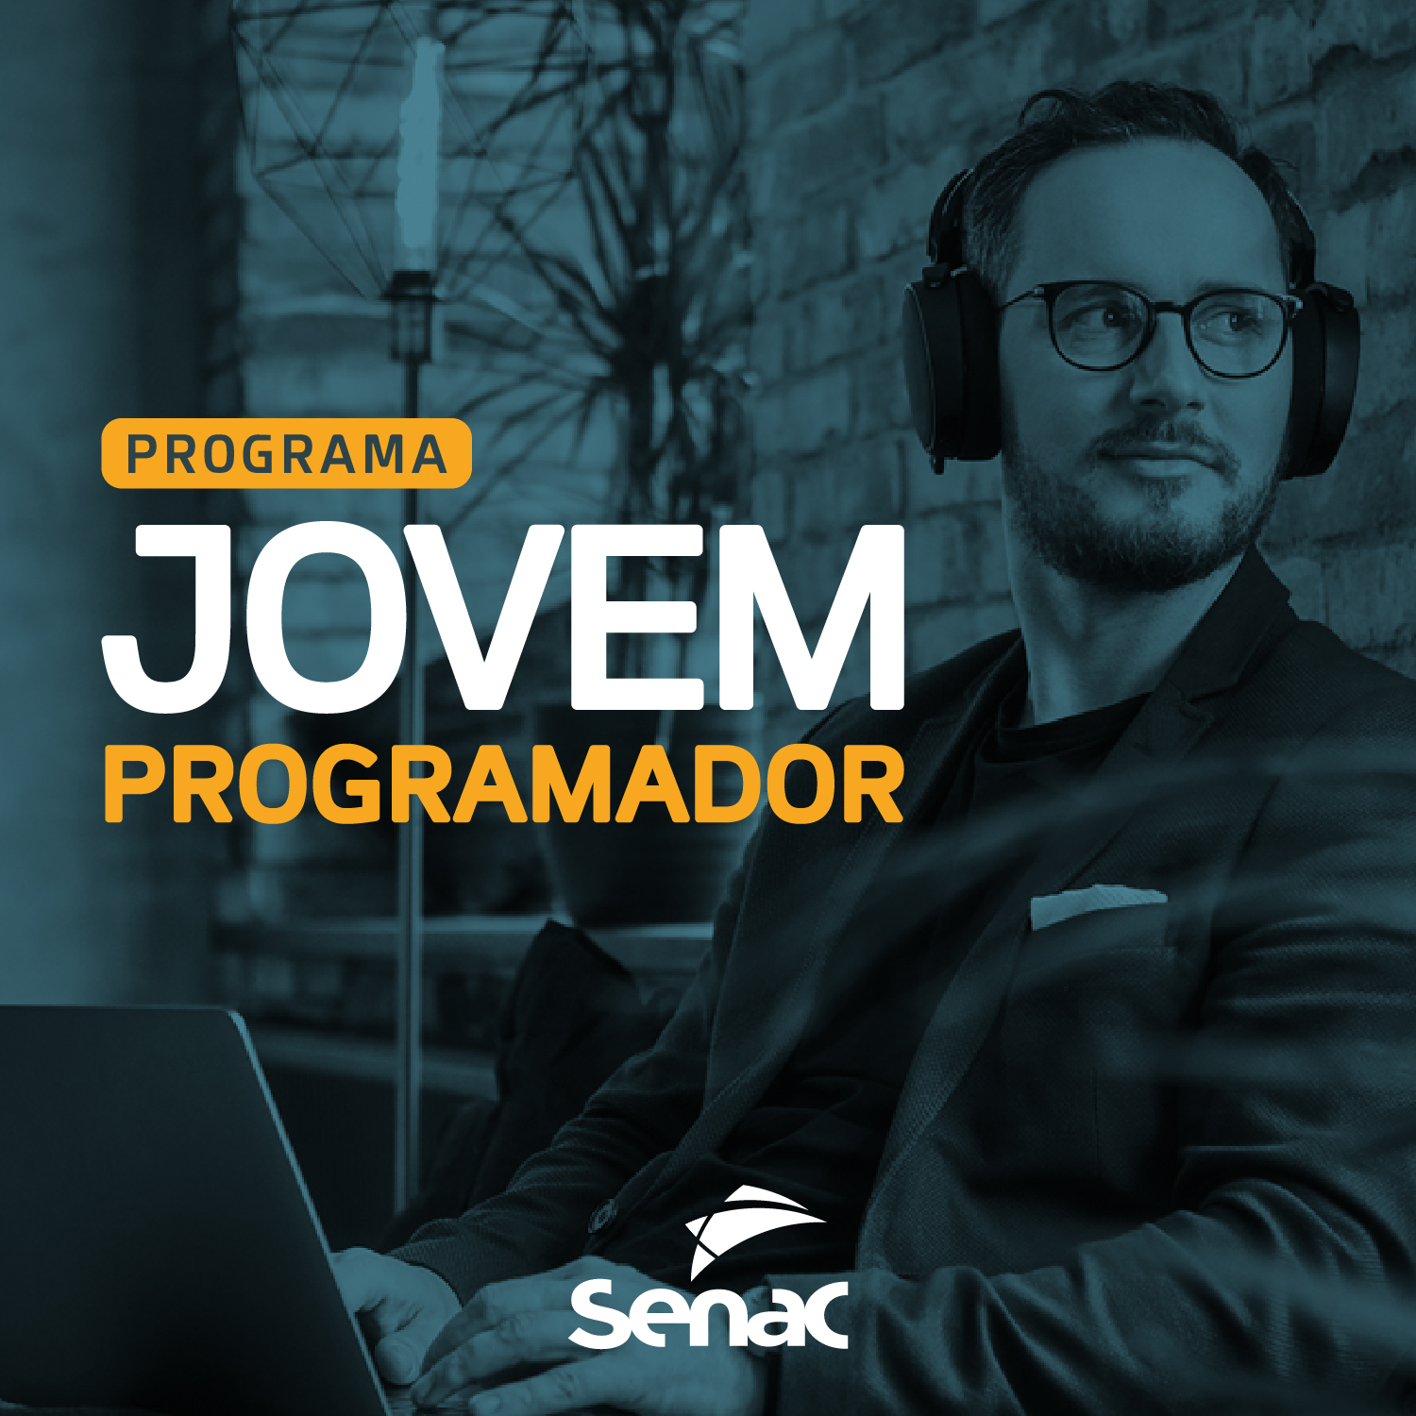
Sejam
bem-vindos ao Senac Rio do Sul!

Slide 2



Iniciativa:
Parceiro de Ensino:
* Sindicato das Empresas de Processamento de Dados, Software e Serviços Técnicos de Informática do Estado de Santa Catarina (SEPROSC)

Slide 3

O que é o
É um programa de capacitação tecnológica para formação de jovens programadores para atuação principalmente em empresas de SC.

Slide 4
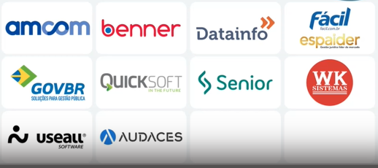
Patrocinadores

Slide 5
Módulos
13 cidades de SC
Mais de 3.174 jovens inscritos no Programa!
Conceitos lógica – 8 horas
Duas aulas de 04 horas
Programador de Sistemas: 200 horas
3 aulas por semana de 4 horas – Duração prevista de 6 meses
☺ Os alunos já estarão aptos para estágio ou contratação
Programador Web: 240 horas
3 aulas por semana de 4 horas – Duração prevista de 6 meses
13 cidades de SC

Slide 6


Perfil Profissional de Conclusão
O Programador de Sistemas é o profissional que especifica, desenvolve, testa e implanta sistema de informação, contemplando requisitos de segurança e disponibilidade. Além disso, modela dados, documenta e faz a manutenção em sistemas.
Este profissional possui um mercado de trabalho vasto e diversificado, atuando em empresas dos mais diferentes setores e segmentos e, ainda, de forma empreendedora, como autônomo prestando serviços a todas as organizações que façam uso de sistemas informatizados.
Relaciona-se com equipes de desenvolvimento, outros profissionais de TI, bem como clientes e usuários de programas.

Slide 7
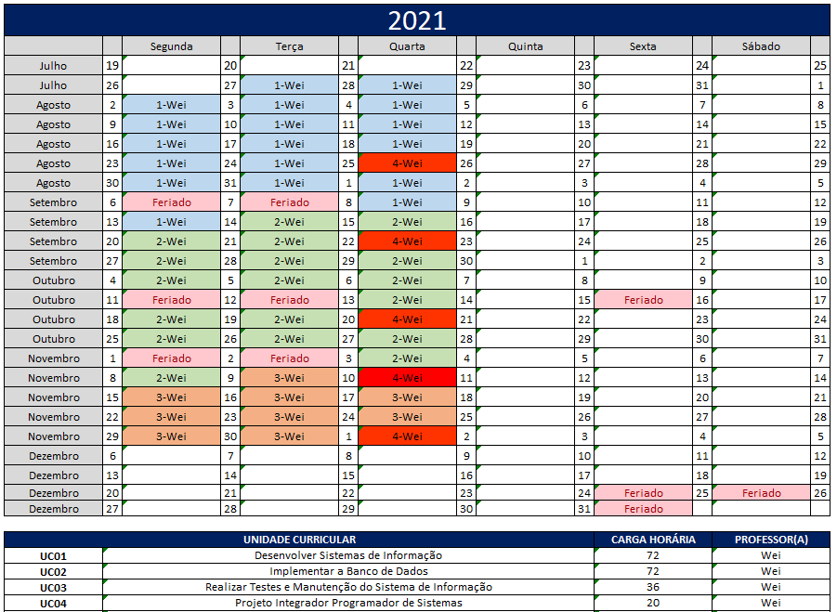
Cronograma
Módulo 2 - Programador de Sistemas - 200 h

Slide 8
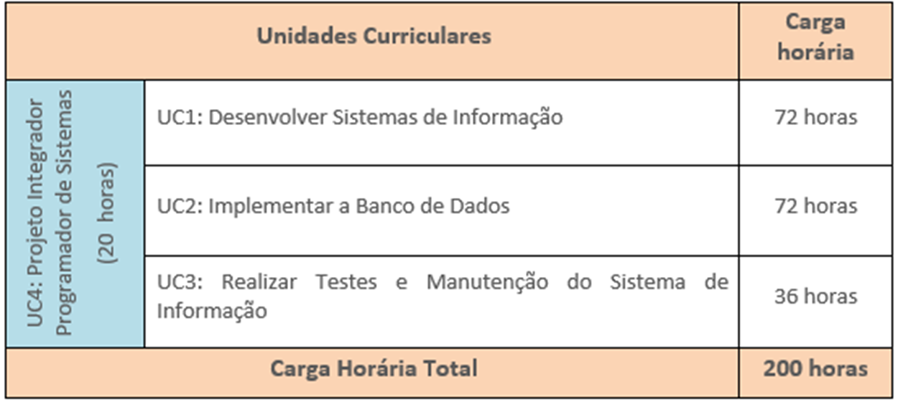
Programador de Sistemas

Slide 9
Unidades Curriculares
Indicadores
São evidências do desenvolvimento da competência. Neles estão associados todos os elementos.
Possibilita aos professores e alunos o acompanhamento do progresso da aprendizagem.

Slide 10
UC 1: Desenvolver Sistemas de Informação
72 horas
Indicadores
Planeja o desenvolvimento do software conforme análise de requisitos. Especifica as fases do desenvolvimento de acordo com o planejamento realizado. Cria algoritmos utilizando padrões de lógica de programação. Seleciona a metodologia e a linguagem de programação para o desenvolvimento do software conforme suas funcionalidades e características. Constrói aplicação, a partir da análise de requisitos, de acordo com as funcionalidades do sistema e linguagem de programação selecionada.

Slide 11

Elementos de Competência
Elementos da Competência
Habilidades Elaborar documentos técnicos. Efetuar as quatro operações matemáticas básicas. Utilizar termos técnicos nas rotinas de trabalho. Testar algoritmos desenvolvidos. Identificar os aspectos do próprio trabalho que interferem na organização. Atitudes/Valores Colaboração no desenvolvimento do trabalho em equipe. Zelo na apresentação pessoal e postura profissional. Sigilo no tratamento de dados e informações. Proatividade no atendimento e na resolução de problemas. Cordialidade no trato com as pessoas.
Elementos da Competência
Conhecimentos Sistemas de informação: conceito e tipos. Regras de negócio: conceitos; tipos, características; requisitos funcionais e não funcionais. Lógica de Programação: conceito de algoritmo; algoritmos estruturados. Variáveis e constantes: expressões e operadores; estrutura condicional simples e composta; estrutura de repetição; vetores e matrizes. Ferramentas de desenvolvimento de software. Desenvolvimento colaborativo: conceito e ferramentas para o desenvolvimento de sistemas. Linguagem de programação orientada a objetos: classes, atributos, métodos, propriedades, herança, polimorfismo, encapsulamento e ambientes de programação (IDE). Planejamento: conceito, tipos de metodologias para o desenvolvimento de sistemas. de problemas.

Slide 12
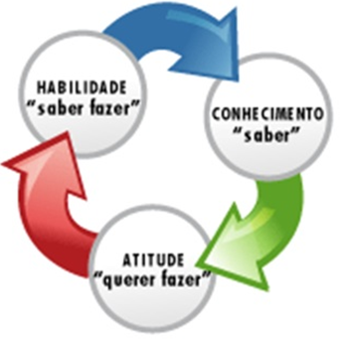
Avaliação
Realizada durante todo o processo de ensino e aprendizagem.
Os critérios e os indicadores de aprendizagem são referências que permitem avaliar se as competências estão sendo desenvolvidas conforme o perfil profissional de conclusão do curso.

Slide 13

Avaliação

Slide 14
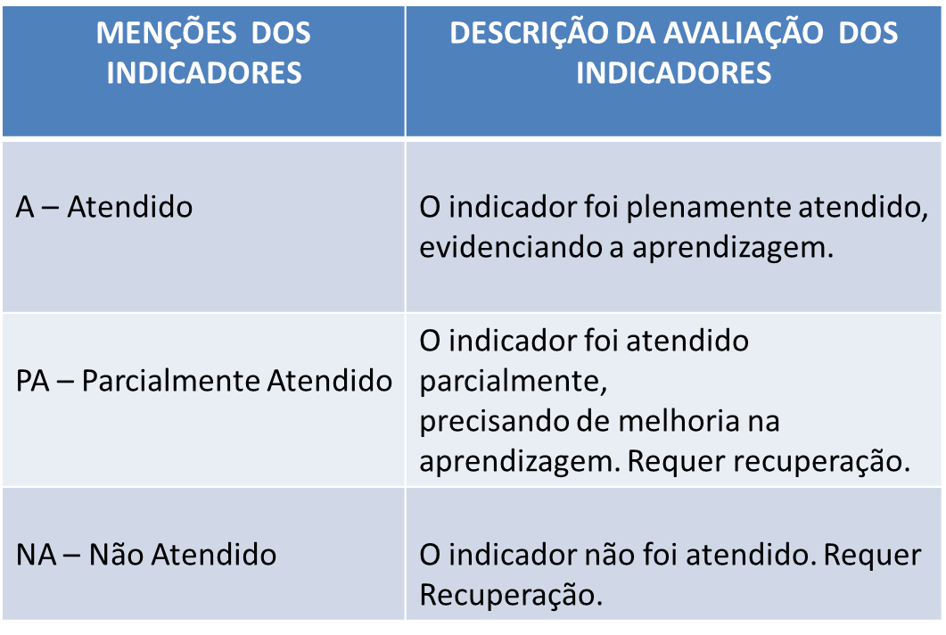
Menções

Slide 15

Recuperação da Aprendizagem
A recuperação será desenvolvida ao longo da unidade curricular.
O aluno que faltar na data da avaliação, poderá recuperar a mesma mediante de atestado médico ou declaração da empresa onde trabalha.

Slide 16
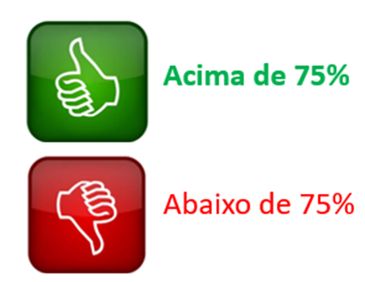
Frequência
A frequência deverá ser de no mínimo 75% em todas as unidades curriculares.

Slide 17

Marcas Formativas
Domínio técnico-científico;
Atitude empreendedora;
Visão crítica;
Atitude sustentável;
Atitude colaborativa;
São estas características que definirão o aluno formado pelo Senac.

Slide 18
Outras informações
Horários: 18h50 às 22h10
Justificativa de falta mediante Atestado médico
Grupo WhatsApp
Utilizem máscara!
Mantenham o distanciamento!
Utilizem álcool 70%!

Slide 19
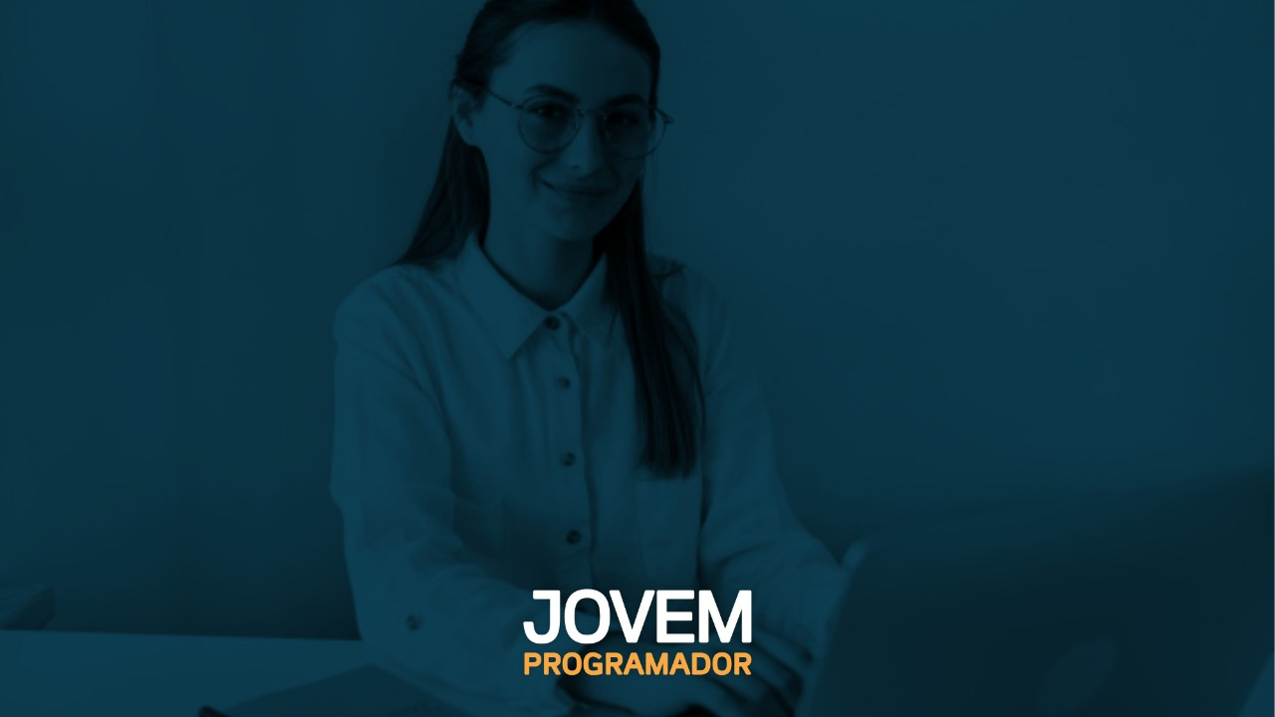

Leonardo Deivid Pierri -------------- Coord. Eixo de TI
Patricia Perini Munzfeld ------------ Coord. Pedagógica
Sueli Petris Tambosi ----------------- Coord. Educacional
leonardo.pierri@sc.senac.br
patricia.munzfeld@sc.senac.br
sueli@sc.senac.br
Fone (47) 3521-2266

